Slide 1
2.2
AI AGENT 全栈工程师训练营
2-2 · Tool Registry 设计
Function Calling、Tool Runtime 与 MCP
AEP
Agent Engineering Platform · v1.3 · 审计 9.4/10 · 125 测试
AI Agent 训练营 · 教研室

Slide 2
本章目录
8 个知识模块 · 含实测数据图表与代码走查
01
讲次 2-1 · Function Calling 与 Tool Use 原理
05
讲次 2-5 · Agent Tool Runtime 集成
02
讲次 2-2 · Tool Registry 设计
06
本章小结
03
讲次 2-3 · 工具治理与安全边界
07
Lab2 验收清单
04
讲次 2-4 · MCP 协议与接入
08
下一章预告
教研室内部课件 · 讲次 02 · 2-2 · Tool Registr
第2章 · 2/34

Slide 3
讲次 2-2 · Tool Registry 设计
LECTURE 01 / 01
教研室内部课件 · 讲次 02 · 2-2 · Tool Registr

Slide 4
Registry 的定位
第2章
工具的"应用商店"后端
1
注册/发现/元数据/分类/版本/启停
2
模型看到的工具清单从这里出
3
教研室内部课件 · 讲次 02 · 2-2 · Tool Registr
第2章 · 4/34

Slide 5
Registry 六项能力
01
注册
02
发现
03
元数据
register(spec,fn)
关键词检索 discover
业务域/负责人/依赖
04
分类
05
版本
06
启停
业务/读写/风险
升级走审批灰度
热下线不发版
教研室内部课件 · 讲次 02 · 2-2 · Tool Registr
第2章 · 5/34

Slide 6
注册:一行代码的仪式
第2章
register(spec, fn) 收录
1
重名即冲突,防误覆盖
2
spec 与实现强绑定
3
▶ 平台在测试里演示全套 API
教研室内部课件 · 讲次 02 · 2-2 · Tool Registr
第2章 · 6/34

Slide 7
发现:让 Agent 找到工具
第2章
按关键词搜名称与描述
1
按分类/风险过滤
2
只暴露 enabled 的工具
3
▶ discover("天气") 立即可用
教研室内部课件 · 讲次 02 · 2-2 · Tool Registr
第2章 · 7/34

Slide 8
discover 检索实测,$ reg.discover("天气");ToolSpec(name='get_weather', risk=READ);$ reg.discover("删除");(空) # 已 disable 的不出现;# 只返回 enabled:下线即刻生效
tests 真实断言
terminal — 平台实测
tests 真实断言
教研室内部课件 · 讲次 02 · 2-2 · Tool Registr
第2章 · 8/34

Slide 9
元数据:超越函数签名
第2章
业务域/负责人/依赖服务
1
所需密钥与外部资源
2
文档链接与变更记录
3
▶ 元数据是治理的原料
教研室内部课件 · 讲次 02 · 2-2 · Tool Registr
第2章 · 9/34

Slide 10
分类维度
第2章
业务类型:查询/写入/通知/计算
1
读写属性:READ/WRITE
2
风险级别:READ/WRITE/DANGEROUS
3
▶ 一个工具可有多分类标签
教研室内部课件 · 讲次 02 · 2-2 · Tool Registr
第2章 · 10/34

Slide 11
工具三维护分类,业务域,读写属性,风险级别;查询类,READ,低;写入类,WRITE,中;运维类,WRITE/高危,高;数据销毁,DANGEROUS,极高
hl=2
教研室内部课件 · 讲次 02 · 2-2 · Tool Registr
第2章 · 11/34

Slide 12
版本管理
第2章
Schema 变更必须升版本
1
兼容旧参数一个周期
2
灰度:新旧版本并存按流量切
3
▶ 平台 SkillRegistry 同思路
教研室内部课件 · 讲次 02 · 2-2 · Tool Registr
第2章 · 12/34

Slide 13
工具版本生命周期
注册:Schema+实现绑定;上架:审批+文档;灰度:10% 流量验证;全量:健康分达标;下线:一键热禁用|平台 disable() 已实现
注册
灰度
下线
Schema+实现绑定
10% 流量验证
一键热禁用|平台 disable() 已实现
上架
全量
审批+文档
健康分达标
教研室内部课件 · 讲次 02 · 2-2 · Tool Registr
第2章 · 13/34

Slide 14
依赖声明
第2章
该工具依赖哪些服务/密钥/DB
1
启动时健康检查依赖
2
缺依赖 → 工具自动禁用
3
▶ 避免运行时才发现不可用
教研室内部课件 · 讲次 02 · 2-2 · Tool Registr
第2章 · 14/34

Slide 15
工具依赖拓扑
缺依赖→启动即自动禁用
工具层:search_code
query_db
send_mail
run_test
调用
服务层:Milvus
PG 只读
SMTP 网关
CI Runner
连接
凭据层:DB 密钥
API Key
SMTP Token|缺依赖→启动即自动禁用
教研室内部课件 · 讲次 02 · 2-2 · Tool Registr
第2章 · 15/34

Slide 16
启停管理
第2章
高危/异常工具一键下线
1
下线是热操作,不发版
2
Runbook 标配动作
3
▶ 平台 disable() 已实现
教研室内部课件 · 讲次 02 · 2-2 · Tool Registr
第2章 · 16/34

Slide 17
应用:企业工具目录
第2章
搜索/查库/发邮件/生成报表
1
每个工具标注风险等级
2
新工具走上架审批
3
▶ 工具目录即治理抓手
教研室内部课件 · 讲次 02 · 2-2 · Tool Registr
第2章 · 17/34

Slide 18
应用:动态工具装配
第2章
按任务挑 5~10 个相关工具
1
避免全量注入挤占上下文
2
工具越多选择准确率越低
3
▶ 第3章 Harness 复用此能力
教研室内部课件 · 讲次 02 · 2-2 · Tool Registr
第2章 · 18/34

Slide 19
踩坑:共享可变状态污染
第2章
平台真实事故:disable 直接改共享 spec
1
一个测试下线工具,后续测试全挂
2
修复:启停状态收归 Registry
3
▶ 教学价值:隔离边界要画清
教研室内部课件 · 讲次 02 · 2-2 · Tool Registr
第2章 · 19/34

Slide 20
测试污染事故复盘
disable 改共享 spec;后续 3 个权限测试连环假失败;单跑全绿/全量必红;根因:可变共享状态;修复:启停收归 Registry;回归:加隔离用例|教学级真实案例
disable 改共享 spec
单跑全绿/全量必红
修复
启停收归 Registry
后续 3 个权限测试连环假失败
根因
回归
可变共享状态
加隔离用例|教学级真实案例
教研室内部课件 · 讲次 02 · 2-2 · Tool Registr
第2章 · 20/34

Slide 21
踩坑:描述与实现漂移
第2章
文档说只读,实现里写了库表
1
防护:CI 扫描写操作关键词
2
治本:权限模型以代码为准
3
教研室内部课件 · 讲次 02 · 2-2 · Tool Registr
第2章 · 21/34

Slide 22
优化:工具选择评测集
第2章
30 条任务→期望工具标注
1
描述改动跑一遍评测
2
选择准确率纳入 CI 报告
3
教研室内部课件 · 讲次 02 · 2-2 · Tool Registr
第2章 · 22/34

Slide 23
优化:工具的幂等设计
第2章
同参数重复调用结果不变
1
支持重试而不副作用翻倍
2
非幂等工具强制人工确认
3
教研室内部课件 · 讲次 02 · 2-2 · Tool Registr
第2章 · 23/34

Slide 24
优化:慢工具降级路径
第2章
预测耗时>阈值的工具给降级
1
返回近似结果+标记
2
保证 Agent 主链路不断
3
教研室内部课件 · 讲次 02 · 2-2 · Tool Registr
第2章 · 24/34

Slide 25
2-2 自测
第2章
教研室内部课件 · 讲次 02 · 2-2 · Tool Registr
第2章 · 25/34

Slide 26
Registry 的存储选型
第2章
教学版:内存 dict,重启即空
1
生产版:PG 表+Redis 缓存清单
2
关键:变更走审批留版本记录
3
▶ 平台接口不变,实现可替换
教研室内部课件 · 讲次 02 · 2-2 · Tool Registr
第2章 · 26/34

Slide 27
发现的排序策略
第2章
命中多个时按什么排
1
相关度+健康分+风险偏好
2
只读场景优先 READ 工具
3
▶ 排序直接影响模型选择
教研室内部课件 · 讲次 02 · 2-2 · Tool Registr
第2章 · 27/34

Slide 28
工具的灰度发布
第2章
新版本先 10% 流量
1
观察成功率与参数错误率
2
达标全量,异常一键回退
3
▶ 与第6章 FeatureFlags 同机制
教研室内部课件 · 讲次 02 · 2-2 · Tool Registr
第2章 · 28/34

Slide 29
应用:多团队工具共建
第2章
平台组维护通用工具
1
业务组维护领域工具
2
命名空间隔离+上架审批
3
▶ 避免"工具打架"
教研室内部课件 · 讲次 02 · 2-2 · Tool Registr
第2章 · 29/34

Slide 30
踩坑:发现接口被滥用
第2章
业务直查 Registry 绕过模型
1
绕过了权限与审计
2
治理:发现仅服务 Agent 装配
3
教研室内部课件 · 讲次 02 · 2-2 · Tool Registr
第2章 · 30/34

Slide 31
优化:Schema 自动对账
第2章
CI 对比文档描述与代码签名
1
不一致即红
2
▶ 描述漂移的自动化防线
教研室内部课件 · 讲次 02 · 2-2 · Tool Registr
第2章 · 31/34

Slide 32
优化:工具依赖拓扑图
第2章
依赖声明生成可视化拓扑
1
上游故障快速定位影响工具
2
与 Runbook 联动禁用
3
教研室内部课件 · 讲次 02 · 2-2 · Tool Registr
第2章 · 32/34

Slide 33
自测 · Tool Registry
Q1
工具下线为什么必须是热操作?
Q2
版本升级的兼容窗口怎么定?
Q3
动态装配为什么不全量注入?
Q4
你如何验证工具描述改好了?
教研室内部课件 · 讲次 02 · 2-2 · Tool Registr
第2章 · 33/34

Slide 34
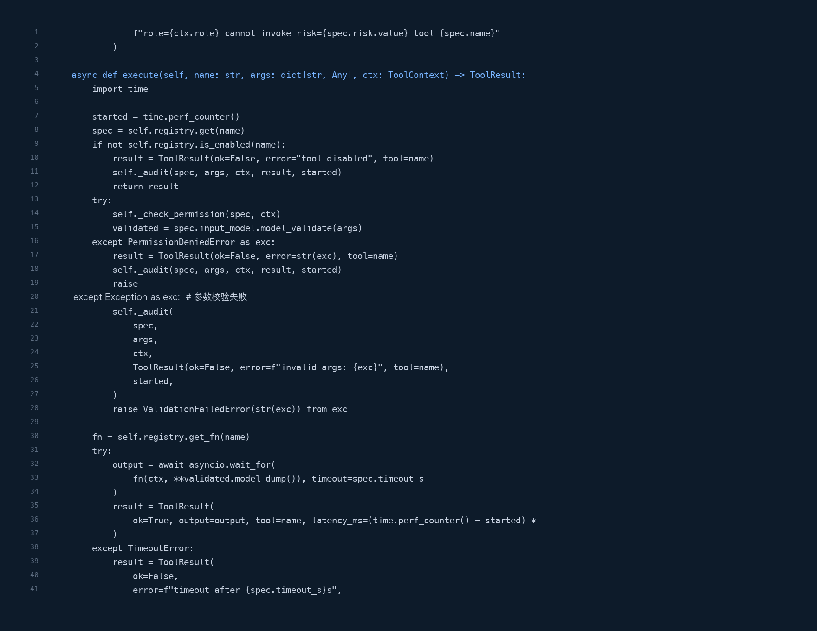
执行管线 · src/agent_platform/tools/runtime.py:196-236
教研室内部课件 · 讲次 02 · 2-2 · Tool Registr
第2章 · 34/34

